Slide 1
انسان طبیعت معماری
کارشناسی ناپیوسته ی معاری
جلسه ی اول

Slide 2
فصل اول
انسان و طبیعت
بخش اول:
تقسیم بندی دوره های زندگی انسان در طول تاریخ
دوره های زندگی انسان بر اساس نوع رابطه ی او با طبیعت و چگونگی این رابطه به چهار نوع رابطه ی ارگانیک، فرا ارگانیک، فرو ارگانیک و سمی ارگانیک قابل بررسی است.
1- ارگانیک: دوران غار نشینی و شکار انسان، زمانی که بشر با نا شناخته های زیادی رو بروست و طبیعت برای او مقدس و دست نیافتنی است. انسان هنوز به محیط زندگی خود شناختی ندارد و مقهور طبیعت است و تحت حاکمیت مطلق طبیعت قرار دارد.
2- فرا ارگانیک: دوران کشاورزی، دوره ای که انسان نسبت به محیط پیرامون خود کمی شناخت پیدا می کند و به طور محدودی قادر به شناسایی محیط پیرامون خود است. انسان نظم موجود در طبیعت را تا حدودی یافته و سعی در تقلید و کنترل آن دارد، پس با دیدن رویش گیاهان و دانه ها در طبیعت، به تقلید از آن کشاورزی را آغاز کرده و تنها از طبیعت و امکانات موجود در آن استفاده نمی کند، بلکه آن را پرورش داده و تولیدات جدید در جهت ایجاد آسایش استفاده می کند. در این اثنی رابطه ی انسان و طبیعت در مسیر هماهنگ بودن و تطبیق یافتن با طبیعتی است که برای انسان بسیار عظمت دارد.

Slide 3
فصل اول
انسان و طبیعت
بخش اول:
3- فرو ارگانیک: شناخت او نسبت به طبیعت تسبتا کامل شده و به محیط خود اشراف نسبی پیدا کرده است پس برای آسایش بیشتر دخل و تصرف هایی در طبیعت انجام می دهد. رشد علم و پیشرفت تکنولوژی که با انقلاب صنعتی صورت گرفته بود موجب به وجود آمدن انسانی شد که هر چه بیشتر طبیعت را در تسخیر خود میخواست و از آن بهره برداری می کرد. طبیعت حکم مواد خام تولیدات صنعتی او بستری برای دست ساخت هایش بود. هر چند در ابتدا با بی توجهی به طبیعت و نظام آن عمل می کرد اما در نهایت با آغاز قرن 20 این روند رو به تخریب کردن طبیعت نهاد و بشر شروع به غارت منابع طبیعی کرد، تا در نهایت با وقوع بحران نفت در دهه 70 این قرن، این عملکرد مخرب، نمود عینی در طبیعت یافت و بشر، شرایط به وجود آمده را تهدیدی برای زندگی خود دید. مانند عدم توجه به طبیعت در ساختار کلان شهر ها و مصائب به وجود آمده از آن در زندگی انسان کعاصر.
4- سمی ارگانیک: اتمام بسیاری از منابع طبیعی و تکیه بیش از اندازه به این منابع در خطر نابودی، انسان را بر آن داشت تا نگاه خود را به طبیعت تغییر دهد و نگاهی به سیر تاریخی رابطه ی خود با طبیعت بیاندازد، پس بشر به سوی هماهنگ سازی خود با طبیعت روانه شداما نه در قالب تکرار دوران فراارگانیک بلکه این بار بشر فن آوری پیشرفته تر و تکنولوژیی را در اختیار داشت که می توانست در این تطبیق جدید با طبیعت، کاراتر عمل کند و بشر را در بدست آوردن منابع تجدید پذیر طبیعی یاری کند. انسان اکنون احساس مسئولیت در برابر طبیعت می کند و سعی در جبران اعمال پیشین خود دارد.

Slide 4
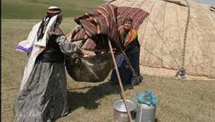
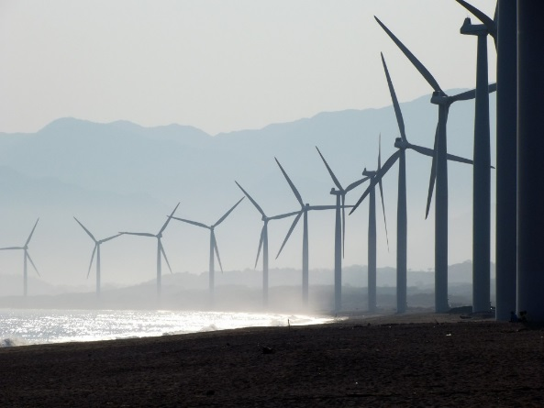
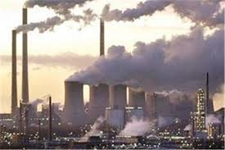
فصل اول
انسان و طبیعت
بخش اول:
باید در نظر داشت که این مراحل همیشه یکی پس از اتمام دیگری به وجود نیامده اند گاه حتی به صورت همزمان نیز وجود داشته اند و ظهور هر مرحله به معنای پایان مراحل قبل نیست، به طور مثال امروزه در بسیاری از کشور های در حال توسعه زندگی و رابطه ی انسان ها بر اساس الگوی دوران فرو ارگانیک است (تصویر 3) هرچند در کشور هایی با تکنولوژی بالا بسیاری از جنبه های زندگی انسان ها بر اساس دوران سمی ارگانیک شکل گرفته و پیش می رود (تصویر2) و در این حال هنوز در بسیاری از مناطق زندگی بومی دوران فرا ارگانیک به شکل خود ادامه می دهد.(تصویر 1)
تصویر 1: زندگی عشایر ایران هماهنگ با طبیعت
تصویر 2: روند رو به رشد استفاده از انرژی های تجدید پذیر
تصویر3: استفاده از انرژی محدود طبیعی و آلودگی محیط زیست

Slide 5
فصل اول
انسان و طبیعت
بخش اول:
رابطه ی انسان و طبیعت
انسان پیش از عصر صنعتی شدن، در تعامل با طبیعت پیرامونی قرار داشت. او خود را جزیی از طبیعت می دانست و سایر اجزای طبیعت را نیز مقدس می شمرد. این نگرش در بسیاری از فرهنگ های شرقی چه در گذشته و چه امروزه وجود دارد و انسان شرقی، خود را از جهات گوناگون در ارتباط با طبیعت می داند و همین رابطه باعث بقای او است. در این نگرش طبیعت مقدس و خدا برای انسان یک حکم را داشت، امور الهی و فرا طبیعی بخشی از طبیعت به حساب می آمد و انسا رابطه ی خود را با خدا در شکل رابطه اش با طبیعت می دید که انسان همراه با این رابطه به وحدت می رسد.
طبیعت
خدا
انسان
شکل 4: رابطه ی انسان و طبیعت در نگرش شرقی
اما این نوع رابطه در غرب پس از گسترش ایدئولوژی مسیحیت از بین رفت و طبیعت که در تفکر مسیحیت حکم لذت بردن از لذایذ مادی و زمینی را گرفت (به طور مثال جنگل مظهری از شیطان شد) از تقدس و احترام افتاد و رابطه ی بین انسان و طبیعت خدا گونه به سه رابطه ما بین انسان و طبیعت و خدا تبدیل شد.

Slide 6
فصل اول
انسان و طبیعت
بخش اول:
در تفکر و نگرش غربی طبیعت رابطه ای با الوهیت نداشت و از دوران رنسانس و ایجاد مکاتبی مانند اومانیسم، انسان خود را هم تراز طبیعت و قادر به کشف رموز آن می یافت و مفاهیم مافوق طبیعی و مقدس را از رابطه ی بین انسان و طبیعت جدا می دید.
خدا
طبیعت
انسان
تصویر 5: رابطه ی انسان و طبیعت در نگرش غربی

